Slide 1


مقرر حملات العلاقات العامة
إعداد د/ميرهان محسن
Lecture 1
PRL 622

Slide 2




حملات العلاقات العامة
المفهوم والخصائص والأهمية
Lecture 1
PRL 622
إعداد / د.ميرهان محسن
www.midocean.ae

Slide 3
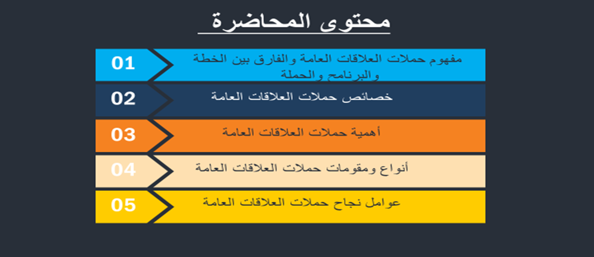
www.midocean.ae

Slide 4
مقدمة
تُعتبر حملات العلاقات العامة عامل مهم جدًا لكافة المنظمات كونها تؤثر عليهم بشكل كبير، خاصة وأن الشركات في العصر الحالي تسعى جاهدة لتشكيل صورتها الذهنية ، وتحسين سمعتها ، أو إعادة إصلاح سمعتها بعد أزمة ما ، ومن هذا المنطلق ؛ فإن الشركات تهتم بحملات العلاقات العامة بشكل كبير وخاصة أن في العصر الحالي أصبحت الوسائل الرقمية من الوسائل المميزة التي يمكن من خلالها نشر محتوى حملات العلاقات العامة وبالتالي الوصول لشريحة جماهيرية أكبر.
وحملات العلاقات العامة تعد جزءاً من علم الاتصال تُعد من الموضوعات الحديثة نسبياً و إن كان تطبيقها قد بدأ منذ فترة طويلة جداً
www.midocean.ae

Slide 5

فإدارة حملات العلاقات العامة تعد بمثابة ؛ عملية تسويق تساعد على بناء وتعزيز علاقاتك في العمل مع جمهورك والسوق المستهدف والعلامات التجارية الأخرى، بأفضل الطرق لتحقيق أهدافك الإستراتيجي.
www.midocean.ae

Slide 6
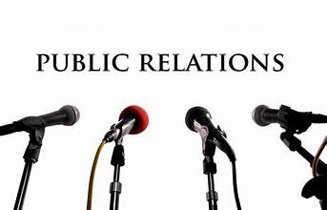
نتيجة لحملة العلاقات العامة الرائعة، يمكن للعلامات التجارية إنشاء مصداقية أكبر مع جمهورها وبناء علاقات إعلامية أقوى. تصبح هويات العلامة التجارية أقوى ولا تنسى. وفي كثير من الحالات، تتبع المبيعات بشكل طبيعي.
ومن الممكن أن تتخذ حملة العلاقات العامة أشكالًا وأشكالًا مختلفة - نتيجة للأهداف المختلفة للمنظمات.
www.midocean.ae

Slide 7



ثمة خلط واضح بين ثلاث مفاهيم اساسية ...
وهي الخطة والبرنامج والحملة.............
www.midocean.ae

Slide 8

الخطة: هي الوسيلة أو الأداة النظرية التي تترجم المحتوى الفعلي لعملية التخطيط ، وهي بهذا المفهوم تختلف عن عملية التخطيط التي تقوم على أسس معرفية خاصة لتحقيق أهداف مرسومة ومحددة مسبقاً ،وإذا كان التخطيط عملية إجرائية تهدف لإحداث تغييرات معينه ،فإن الخطة هي الإطار الذي يشمل تفاصيل نوع التغيير المنشود وحجمه ومواصفاته الأخرى وبشكل دقيق وواضح.
www.midocean.ae

Slide 9
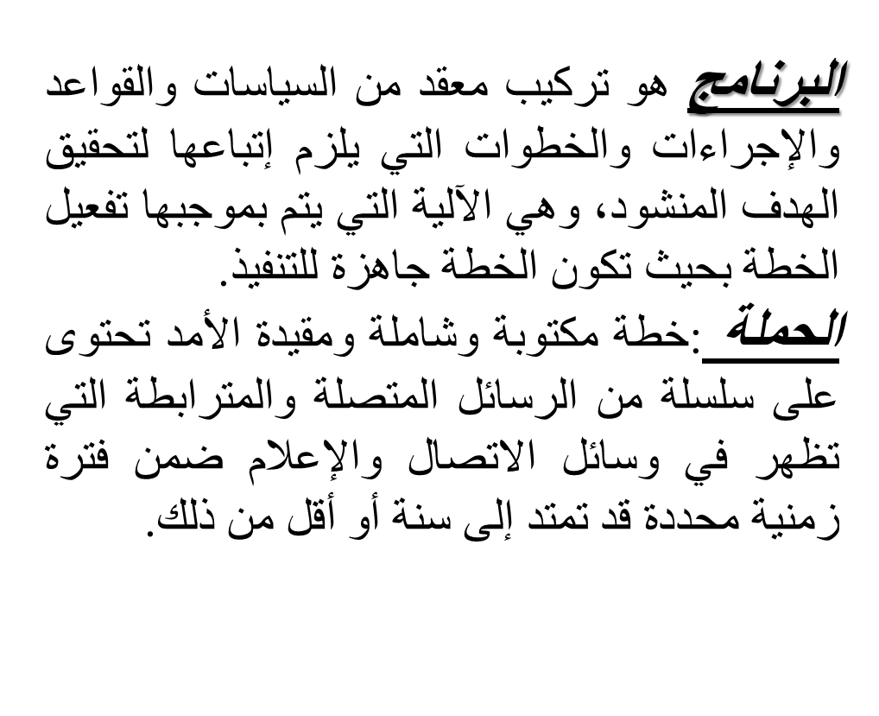

مفهوم حملات العلاقات العامة
.
www.midocean.ae

Slide 10
مفهوم حملات العلاقات العامة
بما أنّ حملات العلاقات العامة تهدف أيضاً لتحقيق أهداف و غايات وفق تخطيط محدد ، فقد جاء استخدام كلمة حملة Campaign قياساً على الحملات العسكرية.
هناك إتفاقاً بين عدد من الباحثين المعاصرين على أنّ حملات العلاقات العامة في مفهومها العام هي عبارة عن سلسلة عمليات اتصال Processes تهدف إلى نقل معلومات معينة لجمهور معين بواسطة وسيلة اتصال أو أكثر بهدف إحداث أثر إدراكي أو سلوكي .
www.midocean.ae

Slide 11
وحملة العلاقات العامة هي سلسلة من الأنشطة المخططة المصممة لمنح شركة أو علامة تجارية ،ومعظم حملات العلاقات العامة لها أهداف عمل محددة، مثل قيادة حركة مرور مواقع الويب، أو الحصول على إشعار بشأن منتج جديد، أو لفت الانتباه إلى سبب ما،وتنفذ الأنشطة في إطار زمني محدد يتصل بالهدف الشامل.
تتوقف حملة العلاقات العامة الناجحة على استراتيجية اتصال قوية، وإنشاء الرسالة الصحيحة للجمهور المقصود، وإختيار القنوات المناسبة للرسالة.
www.midocean.ae

Slide 12
الحملة : هي (خطة مكتوبة وشاملة تحتوي على سلسلة من الرسائل الاتصالية المتصلة والمترابطة التي تظهر في وسائل الاتصال أو الإعلام في فترة زمنية محددة قد تمتد إلى سنة أو أقل من ذلك).
اذن فالحملة مجموعة من الأنشطة المخططة لمعالجة قضية أو لحل مشكلة أو لتحسين أو لتصحيح موقف أو لاستغلال فرصة وهي محددة بمدة زمنية وهي جزء من برامج العلاقات العامة، ويمكن اعتبارها تخطيطًا على المستوى الجزئي.
www.midocean.ae

Slide 13
وحملة العلاقات العامة هي مزيج من ممارسات مختلفة مع أهداف محددة، والتي تشترك في نفس الهدف وضمن إطار زمني محدد.
كما تعرف الحملة بأنها "مجموعة من الإستراتيجيات التنفيذية التي تتوزع على زمن البرنامج الى مراحل وخطوات تستلزم التقيد بأهداف برامج العلاقات العامة ضمن الإمكانيات المتاحه "
www.midocean.ae

Slide 14

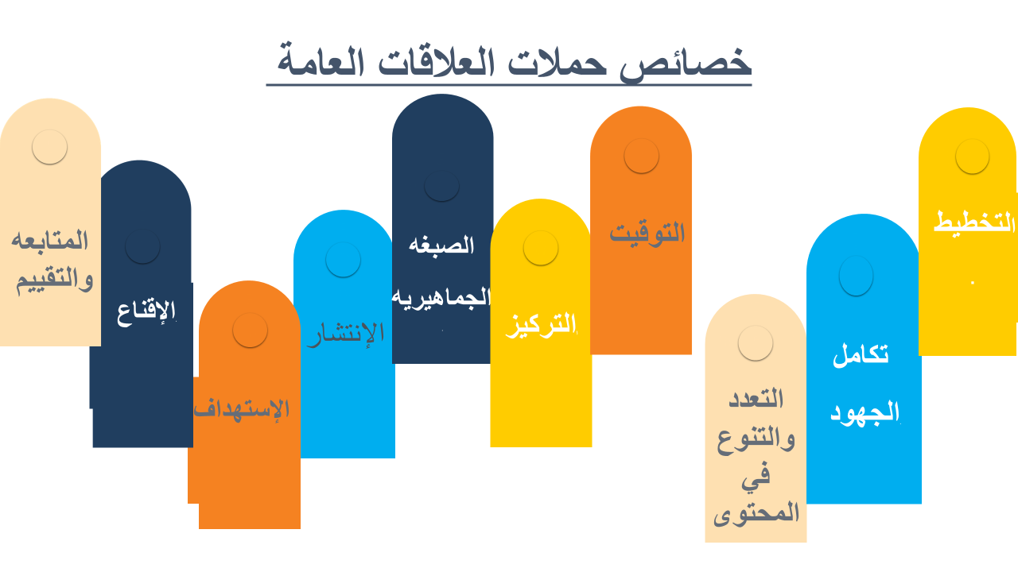
www.midocean.ae

Slide 15
التخطيط ، المراد بذلك أنّ حملات العلاقات العامة أو أية حملة لابد أن تقوم على خطة محكمة تحسب كل شيء بدقة .
تكامل الجهود: أي تنسيق الجهود الإعلامية و هي الأهداف و المهام و الموارد و الرسائل و الوسائل و غير ذلك من متطلبات الحملة الإعلامية .
التعدد و التنوع في المحتوى : و يقصد بذلك ضرورة وجود عدة رسائل إعلامية موجهة و متنوعة الوسائل في نفس الوقت و تدور حول موضوع معين و إن اختلفت الصياغة فالفكرة و الهدف واحد .
التوقيت : وهو أن الحملة الإعلامية مقيدة بوقت محدد قد يكون ثلاثة أشهر ، أو ستة أشهر ، و قد يكون سنة أو سنتان أو أكثر من ذلك .
www.midocean.ae

Slide 16
6- التركيز ، فالحملة الإعلامية في الغالب تُركز على موضوعات أو قضايا بعينها و إن اختلفت صياغة الرسائل الإعلامية التي تُعالج هذه القضايا ولكن تبقى الفكرة و الهدف واحداً .
7-الصبغة الجماهيرية ، أي ضرورة وجود جمهور له مصلحة مباشرة في القضية التي يتم التطرق إليها .
8-الإنتشار ، فالحملة الإعلامية التي لا تنتشر بين الجماهير الواسعة و المتباعدة زماناً و مكاناً لا يكون لها تأثير يُذكر.
www.midocean.ae

Slide 17
9-الإستهداف ، وهو أنّ حملات العلاقات العامة في الغالب تستهدف فئة بعينها من الجماهير ليتم التركيز عليها بشكل أكبر حتى لا تتبدد جهود الحملة بدون فائدة ، كما أنّ بعض القضايا التي يدور حولها موضوع الحملة قد تخص جمهوراً بعينه ، و بالتالي يُصبح هذا الجمهور هو المستهدف أكثر من غيره .
10.اعتماد أسلوب الإقناع ، تعتمد الحملات أساساً على الأسلوب الإقناعي و الاستمالات المؤثرة التي تُؤدي إلى إقناع الجماهير المستهدفة بالفكرة موضوع الحملة.
11.المتابعة و التقييم ، وهما من خصائص حملات العلاقات العامة الفاعلة ، فالحملة التي لا تكون فيها متابعة لسيرها و لا تقييم ــ و خاصة النهائي ـ لا تكون لها فائدة
www.midocean.ae

Slide 18
أهمية حملات العلاقات العامة
- المساعدة في الوصول الى الجمهور المستهدف بفعالية.
- توصل منتجاتك وخدماتك الجديدة إلى جمهورك.
- تحسين السمعة
- خلق صورة ذهنية
- تحسين الوعي بعلامتك التجارية.
- تعزيز العلاقات مع أصحاب المصالح (مساهمين ومستثمرين)
- تتبع نسبة الاهتمام بعلامتك التجارية
www.midocean.ae

Slide 19
أنواع حملات العلاقات العامة
الحملات الهادفة لتغيير مفاهيم المواطنين تجاه منظمة ما.
الحملات الداعمة لتعزيز الصور الذهنية للمنظمات
حملات إصلاح الصورة الذهنية .
حملات معززة للسمعة
www.midocean.ae

Slide 20
مقومات حملات العلاقات العامة
تقوم حملات العلاقات العامة على ثلاثة مقومات هي :
- أنّ الحملات لها و قت محدد سواء كان طويل أو متوسط أو قصير المدى
أنها تشتمل على نظام متكامل من الأنشطة الاتصالية .
- أنها تستهدف قطاعاً كبيراً من الجمهور ، كما أنها في ذات الوقت تستهدف بل وتسعى إلى التأثير في الأفراد.
www.midocean.ae

Slide 21
الفارق بين حملات العلاقات العامة و الحملات الإعلانية
تتشابه حملات العلاقات العامة مع الحملات الإعلانية في الإطار و في البناء ، و يفرق الباحثون بين حملات العلاقات العامة والحملات الإعلانية في المسمى و ليس في التطبيق ، حيث يطلق الباحثون على حملات العلاقات العامة أنها الحملات غير الربحية أو حملات الخدمة العامة أو حملات التسويق الاجتماعي ، أمّا الإعلانية فهي الحملات الربحية أو حملات التسويق التجاري ، و هذا يعني أنّ الفرق بين الحملتين يكون من حيث الأهداف التي تسعى كل منهما لتحقيقها .
www.midocean.ae

Slide 22
عوامل نجاح حملات العلاقات العامة
يمكن أن تؤدي إدارة حملة علاقات عامة ناجحة إلى تغيير كثير من القواعد بالنسبة للشركة. بغض النظر عن حجم شركتك، يمكن للعلاقات العامة أن تقربك من بعض أكبر المنافسين في صناعتك، ولاشك أن مفتاح النجاح في حملات العلاقات العامة هو أن تكون رسائلك إبداعية وجديرة بالنشرو يمكن أن يكون لحملة العلاقات العامة تأثير طويل الأمد على الصورة العامة لشركتك، لذا فإن ترك انطباع جيد أمر مهم
www.midocean.ae

Slide 23
حدد أهدافك Establish your objective and goals
من الأهمية أن تحدد هدفك وأهدافك أولاً لهذه الحملة، ولابد من التفكير في الشكل الذي ستبدو عليه نهاية الحملة الناجحة ،واستخدم هذا المنطق كأساس لجميع قرارات استراتيجيتك، و يجب أن تكون أهدافك محددة للغاية لأن هذا سيسهل عليك التخطيط لحملتك وسيخلق رسالة أوضح لجمهورك، وستساعد معرفة ما تريد تحقيقه وكيفية القيام بذلك في الدقة في نهجك. بمجرد تحديد أهدافك، ستحدد الجمهور المستهدف وأيضًا المنصات التي يمكنك الوصول إليها بشكل أفضل.
www.midocean.ae

Slide 24
2-تعرف على جمهورك المستهدف. Know your target audience.
لكي يكون لرسالتك التأثير الذي تريده، عليك أن تفهم من هو جمهورك. يجب عليك تخصيص جميع جوانب حملة العلاقات العامة الخاصة بك لتناسب جمهورك المستهدف لأن هذا هو المكان الذي ستركز فيه كل وقتك واهتمامك. جمهورك المستهدف هو الأشخاص الأكثر احتمالا للرد على حملتك ورسالتك بطريقة إيجابية. عندما يكون لديك فهم كامل لقاعدة المعجبين بك، يمكنك اتخاذ قرارات أفضل بشأن الوسائط وصياغة وتوقيت حملتك
www.midocean.ae

Slide 25
3. حدد المنصة الصحيحة Identify the right platform.
سيحدد جمهورك المستهدف نوع منصة الوسائط الأكثر فعالية لرسالتك، عند اختيار منصة، لا يتعلق الأمر بشركتك بقدر ما يتعلق بالمكان الذي يقضي فيه عميلك المثالي معظم وقته. على سبيل المثال، يتم استخدام Twitter لنشر معلومات مثل الأخبار العاجلة، بينما يتم استخدام Instagram و Pinterest للمحتوى المرئي. بمجرد تحديد النظام الأساسي الرئيسي لجمهورك المستهدف، يمكنك تزويدهم باستمرار بمعلومات وتحديثات جديدة حول عملك.
www.midocean.ae

Slide 26
ابحث عن زوايا إبداعيةFind creative angles.
يعد عرض زاوية إبداعية أمرًا مهمًا للغاية إذا كنت تريد جذب انتباه وسائل الإعلام لحملة العلاقات العامة تكن كسولًا وأرسل بيانًا صحفيًا إلى العديد من الصحفيين على نفس البريد الإلكتروني لأن معظمهم سيتجاهله. في رسالتك الترويجية، تأكد من تحديد المنفذ الإعلامي بالاسم، وإذا أمكن، الصحفي أيضًا، يُظهر العرض التقديمي الشخصي أنك منظم وأنك تبذل الوقت والجهد في التواصل معك ،العديد من المنافذ تريد ميزة أكثر من مجرد إعلان بسيط ؛ يريدون الكتابة عن شيء يجذب انتباه الجمهور حقًا. قم بإجراء بحث لمعرفة نوع القصص التي تغطيها المنصة الإعلامية، وتأكد من أن رسالتك مناسبة.
www.midocean.ae

Slide 27
5. تتبع التقدم.
يعد تتبع التقدم أمرًا حيويًا لأي حملة علاقات عامة لأنك بحاجة إلى تقييم ما يعمل وما لا يعمل. ستبدأ العديد من الشركات حملة بأهداف غير واضحة أو غامضة، مثل الحصول على الدعاية. هذه ليست خطة جيدة لأنه لا توجد نتيجة حقيقية ثابتة. ومن الضروري تحقيق هدف مستهدف من أجل تحقيق النتائج المرجوة وتتبع جميع التقدم المحرز. بمجرد اختيار هدف محدد، يمكن قياس النتائج بسهولة أكبر لتتبع النجاح والفشل طوال مدة حملتك. لن تضطر أبدًا إلى التساؤل عن أداء حملتك لأن البيانات واضحة.
www.midocean.ae

Slide 28

ستتطلب إدارة حملة علاقات عامة ناجحة الكثير من الجهد والبحث، ولكن إذا تم إجراؤها بشكل صحيح، فيمكنها تغيير اتجاه عملك. تذكر أن حملات العلاقات العامة هي استثمارات في سمعة شركتك، لذا لابد من أخذ الوقت الكافي للتخطيط بعناية لجميع جوانب العملية. كل عمل مختلف،.
www.midocean.ae

Slide 29

1- حملات العلاقات العامة الفعالة هي التي تستخدم وسائل إعلام محددة ومعروفة .
2- أن حملات العلاقات العامة الأكثر تأثيراً هي التي تربط بين وسائل الإعلام والمجتمع (تواصل الوسائل مع أفراد المجتمع مكانياً وزمانياً).
3- يعد القطاع الجماهيري المستهدف والذي تستهدف الحملة الإعلامية التأثير فيه عنصراً مهماً.
4- ضرورة جذب الانتباه وجعل رسالة الحملة وشعارها جزءاً من برامج الترفيه ليساعد ذلك في تعزيز الانتباه وتقويته.
5- أن الرسالة الواضحة والبسيطة هي الأنسب وهي المطلوبة وتكرار الرسالة يساعد في مضاعفة تأثيرها.
www.midocean.ae

Slide 30

6- من الضروري أن تؤكد حملات العلاقات العامة على التغيير الإيجابي.
7- أن حملات العلاقات العامة الفعالة يجب أن تشرك الشخصيات المهمة الرسمية والجماعات التطوعية والشخصيات الحكومية والعامة للمشاركة في أهداف الحملة .
www.midocean.ae

Slide 31

8- من الضروري نراعاة توقيت الحملة حيث أن الوقت له دور مهم في النتائج المتحققة.
9- ضروة القيام بعملية التقويم لأن تقييم الحملة يمكن أن يحسن من فعاليتها على أنه عند تقييم حملة العلاقات العامة ،يجب الأخذ في الاعتبار الاستفادة من نتائج التقييم واستخدامها في تخطيط حملات العلاقات العامة اللاحقة وخاصة إذا كانت حملة العلاقات العامة السابقة ناجحة ، حيث يساعد الجمهور على الربط بين رسائل الحملة الجديدة وتلك التي سبقتها.
www.midocean.ae

Slide 32


1/ الوضوح .
2/ المرونة .
3/ الوقت .
4/ المشاركة في وضع الخطة : إذ أنّ مشاركة العاملين في المنظمة شيء ضروري و أساسي لضمان درجة عالية من النجاح عند التنفيذ .
www.midocean.ae

Slide 33
5/ مراعاة الجانب الإنساني : يجب على المخطط و هو يضع الخطة أن يتذكر دائماً أنه يتعامل مع عنصر بشري ؛ و ذلك لأنّ التنفيذ يتم بواسطة أفراد لهم مجموعة من العواطف و الأحاسيس و المشاعر و الاستعدادات و لهم دور بارز في إتمام العمل .
6/ دقة البيانات و المعلومات : إنّ البيانات الصحيحة و المعلومات الدقيقة هي الأساس الذي تبنى عليه الخطة ، و على أساس هذه المعلومات يتم تحديد الإمكانيات المادية و البشرية اللازمة ، و الوقت المناسب لتنفيذها و الصورة التي سيكون عليها الوضع عند التنفيذ من النواحي الاقتصادية الاجتماعية و السياسية كافة .
www.midocean.ae

Slide 34
8- من الضروري نراعاة توقيت الحملة حيث أن الوقت له دور مهم في النتائج المتحققة.
9- ضروة القيام بعملية التقويم لأن تقييم الحملة يمكن أن يحسن من فعاليتها على أنه عند تقييم الحملات ،يجب الأخذ في الاعتبار الاستفادة من نتائج التقييم واستخدامها في تخطيط حملات العلاقات العامة اللاحقة وخاصة إذا كانت الحملة السابقة ناجحة ، حيث يساعد الجمهور على الربط بين رسائل الحملة الجديدة وتلك التي سبقتها.
www.midocean.ae

Slide 35
شروط القيام بحملة العلاقات العامة
للقيام بحملة علاقات عامة شروط يجب مراعاتها من طرف صاحب أو مصمم الحملة وذلك لضمان وتأكيد نجاح هذه الحملة:
1. يجب أن يبدأ مصمم الحملة العمل من خلال أكثر الوسائل انتشارا لجذب الجماهير وتعريفهم بموضوعات الحملة ونشر المعلومات عنها والمفترض أن القائمين على الحملة والمخططين لها قد توصلوا لمعرفة أنسب الوسائل الاتصالية وصولا الى الجمهور لتحقيق أهداف الحملة وفق القنوات المختلفة لتقديم المعلومات المتكاملة.
2. استخدام كل الوسائل والبرامج المتاحة في تنفيذ الخطة كلما كان ذلك ممكنا مع الجمع بين نوعين من الاتصال الجماهيري والشخصي مع الاهتمام بالعوامل الجاذبة للمنشأة أو الهيئة المشرفة على الحملة.
www.midocean.ae

Slide 36
3. أن يوضع في الاعتبار استغلال المناسبات والأحداث الخاصة كونها تعد مناسبات مميزة لتجمع عدد كبير من الجماهيروالإستفادة من محتوى الحملة .
4. ضرورة تجنب عنصر النسيان عند الجماهير بعد تنفيذ برنامج الحملة ولذلك لابد من الاهتمام بعملية التذكير واستخدام الاستراتيجيات الاتصالية وباستخدام استراتيجيات التكرار ومن المفضل وجود مصدر واحد للتحدث باسم المنشأة لتلافي أي تناقض في المعلومات الصادرة عنها والحرص على الموضوعية والصدق وعدم المبالغة حتى يصور البرنامج الخاص بالحملة وموضوعاتها تصويرا حقيقيا .
www.midocean.ae

Slide 37

5. اختيار التوقيت الملائم لبدء برنامج الحملة التنفيذية ومراعاة الأحداث السائدة في المجتمع وكذلك جهود المنشات المنافسة أو المشابهة بحيث لا يقلل ذلك من الاهتمام بالحملة و لا يحدث ليس لإساءة اختيار التوقيت الخاص بالحملة.
6. يجب أن تقوم حملة العلاقات العامة على أساس الإقناع وتقديم المعلومات الصحيحة في إطار احترام حرية الفرد والجماعة ومبتعدة عن الإثارة التي تحرك ردود الفعل الرافضة أو المعارضة للتغيير الخاص بالسلوكيات.
www.midocean.ae

Slide 38
7.المزج بين الاستمالات المختلفة، حيث إن مخاطبة العاطفة وإثارة الحماس في نطاق الحملة الإعلامية يعتبر ضروري وعنصرا جيدا، بل ومن الضروري أيضا مخاطبة عنصر المصلحة الشخصية.
8. ضرورة بناء حملات العلاقات العامة على طرح النماذج الايجابية وتفضيلها على الجوانب السلبية المقلقة والمستفزة للجمهور.
9. أن تسبق الحملات دراسات ميدانية كافية يتلوها متابعة على المدى الطويل وأن يؤخذ في الاعتبار تفاوت طبقات الجمهور المستهدف وتقسيم الحملات على أساس معايير زمنية مختلفة.
www.midocean.ae

Slide 39

وختاماً يمكن القول أن حملات العلاقات العامة ضرورة حتميه لكل المنظمات الحريصة على تحسين سمعتها وتدعيم صورتها الذهنية أو إصلاح صورتها بعد أزمة ما ...
www.midocean.ae

Slide 40



Thank You

